Slide 1
第四节 夏、商、西周的科技与文化
一、文字：
商代的甲骨文是比较成熟的文字，商周还有刻在青铜上的“金文”。

Slide 2
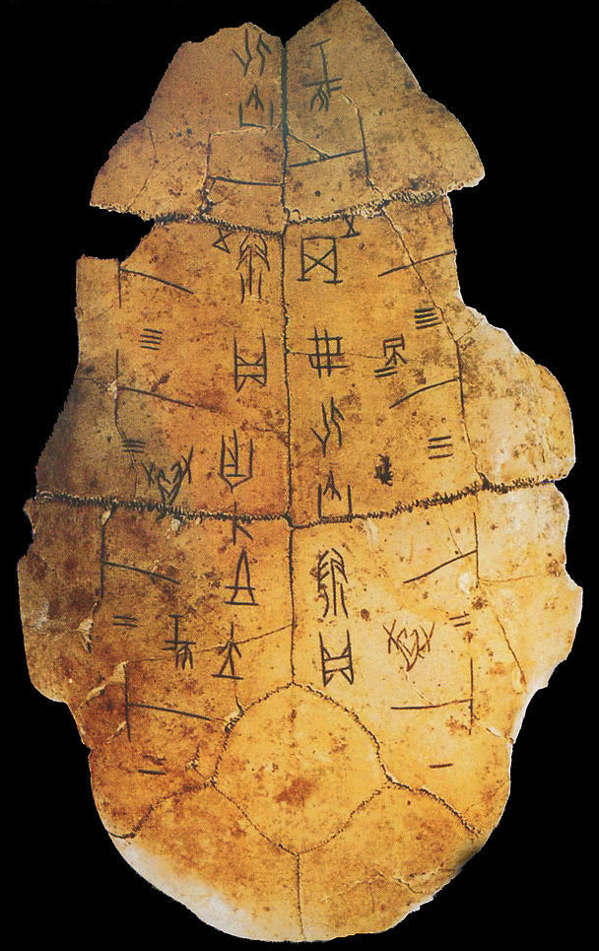
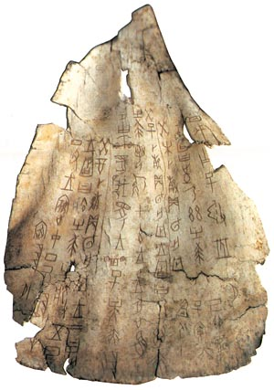
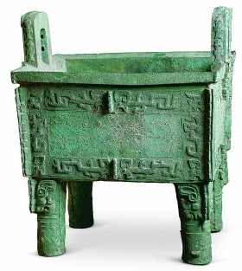
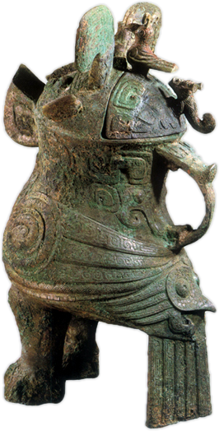
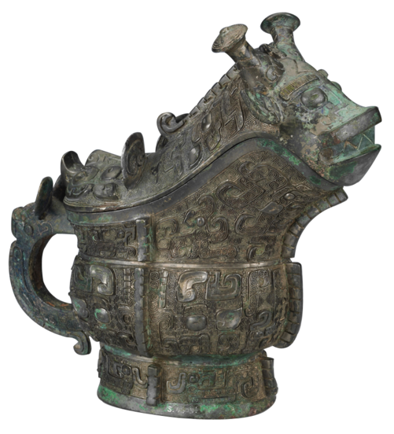
1、甲骨文
龟甲兽骨——甲骨文 “后母戊”青铜方鼎 妇好鴞尊 兽型觥
（1） “甲骨文”是商人刻写的占卜记录（充满神权色彩，商王通过垄断神权以强化王权）。甲骨文的出现，标志着古代中国文字已形成成熟的体系。
（2）殷墟还出土了许多青铜器，造型雄奇，纹饰华丽。（后母戊鼎、四羊方尊、三星堆青铜铸像）
2、金文（钟鼎文）【西周青铜器的最大特色：大量青铜铭文出现】

Slide 3


青铜器与甲骨文
青铜器 | 作用
 | 特点
 | 功能
 | 工艺
 | 代表
甲骨文 | 含义
 | 发现
 | 造字方法
 | 地位
 | 影响
青铜器出现于夏朝，商晚期至西周早期，是青铜器发展的鼎盛时期
饮食、祭祀及军事等
种类丰富，数量众多，制作工艺高超
由食器发展到礼器
礼器的数量反映了权利的大小和严格的等级界限
泥范铸造法
司母戊鼎、四羊方尊、利簋[guǐ]、三星堆青铜铸像
司母戊鼎：商朝制造；迄今世界上出土的最重的青铜器。
商周时期刻写在龟甲和牛、羊等兽骨上的文字。
王懿荣（1899年）
利簋：西周制造；记载了武王伐纣的历史事件
象形、指事、会意、形声、转注、假借等造字方法。
是中国已发现的古代文字年代最早、体系较为完整的文字。
青铜时代
证明我国有文字可考的历史从商朝开始。
甲骨文已经具备了汉字的基本结构，是汉字形成与发展的重要阶段。
文字演变：甲骨文—金文—篆书—隶书—楷书—草书、行书

Slide 4
二、科学技术：
夏、商、周时期，最突出的科学成就出现在天文、历法这一知识领域。
1.天文、历法：①夏朝时期的历法《夏小正》，载有一个中各个月份的物候、天象、气象和农事等内容，商朝改为“殷历”；②干支纪日法是商朝历法的最大成就，是世界上延续至今的最长的纪日方法；③商朝甲骨文中有闰年、冬至日等用法；④商朝人把一年分为12个月，有大小月之分，设有闰月；⑤商朝的甲骨文保留了我国最早的日食、月食纪录。
2.数学：商朝在世界上最早出现十进位制。
3.医药学：疾病分科；石砭镰（医疗用具）。
5.生物学：动植物名称。
6.地理学：《周易》提出“地理”名称。
7.环境保护理念。

Slide 5
三、《尚书》和《周易》
1.《尚书》：官方史书
2.《周易》：占卜、朴素辩证法
八卦：构成天地万物的最根本的八种现象，用文字表示就是乾、坤、巽、震、坎、离、艮、兑。每一卦形代表一定的事物。乾代表天，坤代表地，巽(xùn)代表风，震代表雷，坎代表水，离代表火，艮(gèn)代表山，兑代表泽。八卦就像八只无限无形的大口袋，把宇宙中万事万物都装进去了，八卦互相搭配又变成六十四卦，用来象征各种自然现象和人事现象，基于当今社会人事物繁多;八卦在中医里指围绕掌心周围八个部位的总称。八卦代表易学文化，渗透在东亚文化的各个领域。

Slide 6
四、雕塑和青铜铸造艺术
1.商朝青铜器工艺精湛（高峰），有平雕和浮雕两种技术；
2.作品：
3.西周青铜器的最大特色：
4.四川广汉三星堆
五、思想：
西周出现了敬天保民的思想。

Slide 7
补充：西周的敬天保民与明德思想
鉴于商代夏，周代商，西周统治者感到“天命靡常”，更加认识到人事的重要性，提出“顺乎天而应乎人”的观点，就是既要顺从天意，又要适应人心，才能保持统治的延续。因此，天子既要“敬天”，又要“保民”。
为了“保民”，统治者还需“明德”，这就要求统治者加强自我克制。敬天保民、明德，反映了西周时期统治思想在重视天的前提下强调保民、德政的重要性，比夏商时代有了重大进步。（民本思想）

